Slide 1

CHÀO MỪNG QUÝ THẦY CÔ VÀ
CÁC EM HỌC SINH LỚP 4A3
ĐẾN VỚI GIỜ HỌC ĐỊA LÍ

Slide 2
ĐỊA LÍ
Người dân ở
ĐỒNG BẰNG BẮC BỘ

Slide 3
BẢNG SỐ LIỆU VỀ MẬT ĐỘ DÂN SỐ CÁC ĐỊA PHƯƠNG
(Số liệu tính đến năm 2006 của TCTK Việt Nam)
ĐỊA PHƯƠNG | MẬT ĐỘ DÂN SỐ ( Người/ km² )
Cả nước | 254
Đồng bằng Bắc Bộ | 1225
Đồng bằng Đông Nam Bộ | 396
Đồng bằng duyên hải Nam Trung Bộ | 215
Đông Bắc | 148
Tây Nguyên | 89
Tây Bắc | 69
Đồng bằng Bắc Bộ
1225
Đồng bằng Bắc Bộ là vùng có dân cư tập trung
đông đúc nhất nước ta.

Slide 4
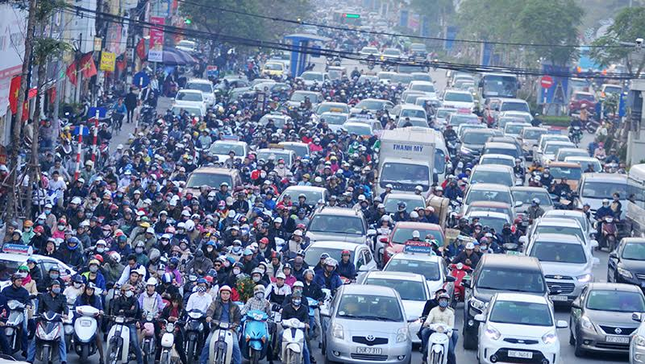
Dân cư tập trung đông, đặc biệt ở các thành phố lớn có thuận lợi và khó khăn gì cho sự phát triển kinh tế, xã hội?

Slide 5
1. Chủ nhân của đồng bằng
Em đọc thầm SGK trang 100,101 đoạn từ “Con người đã sinh sống .... ngày càng tiện nghi hơn” và trả lời các câu hỏi sau:
THẢO LUẬN NHÓM 4
( 5 phút)
Câu 1: Người dân ở đồng bằng Bắc Bộ chủ yếu là người dân tộc nào? Đặc điểm về làng và nhà ở của họ ra sao?
Câu 2: Làng Việt cổ có đặc điểm gì?
Câu 3: Ngày nay, nhà ở và làng xóm của người dân đồng bằng Bắc Bộ thay đổi như thế nào?

Slide 6
Câu 1: Người dân ở đồng bằng Bắc Bộ chủ yếu là người dân tộc nào? Đặc điểm về làng và nhà ở của họ ra sao?
+ Người dân ở đồng bằng Bắc Bộ chủ yếu là người kinh.
+ Họ sống thành từng làng với nhiều ngôi nhà quây quần bên nhau.
+ Nhà được xây dựng chắc chắn xung quanh có sân, vườn, ao,…

Slide 7
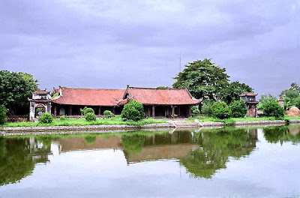
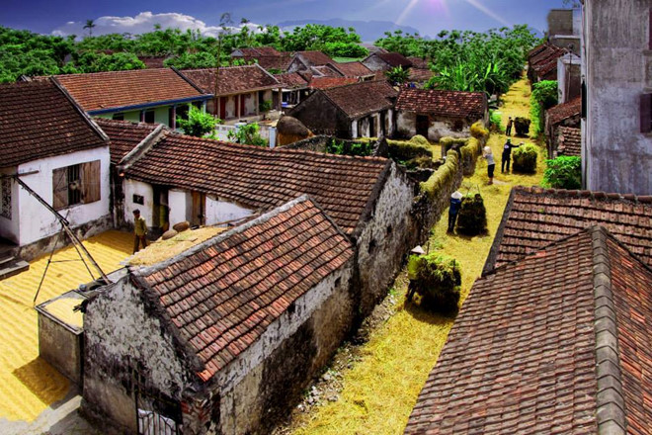
Nhà ở và Làng xóm của người kinh ở đồng bằng Bắc Bộ (trước đây)

Slide 8
Câu 2: Làng Việt cổ có đặc điểm gì?
Làng Việt cổ có luỹ tre xanh, cây đa, cổng làng và đình làng. Mỗi làng có một ngôi đền thờ Thành hoàng.

Slide 9
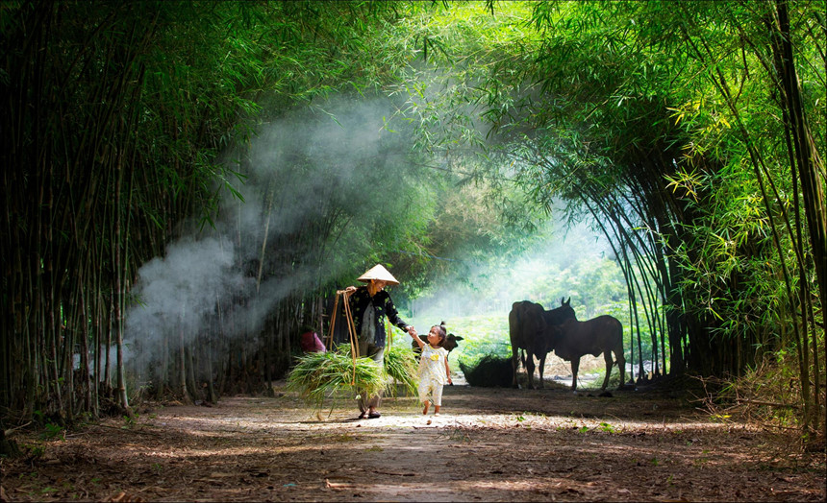
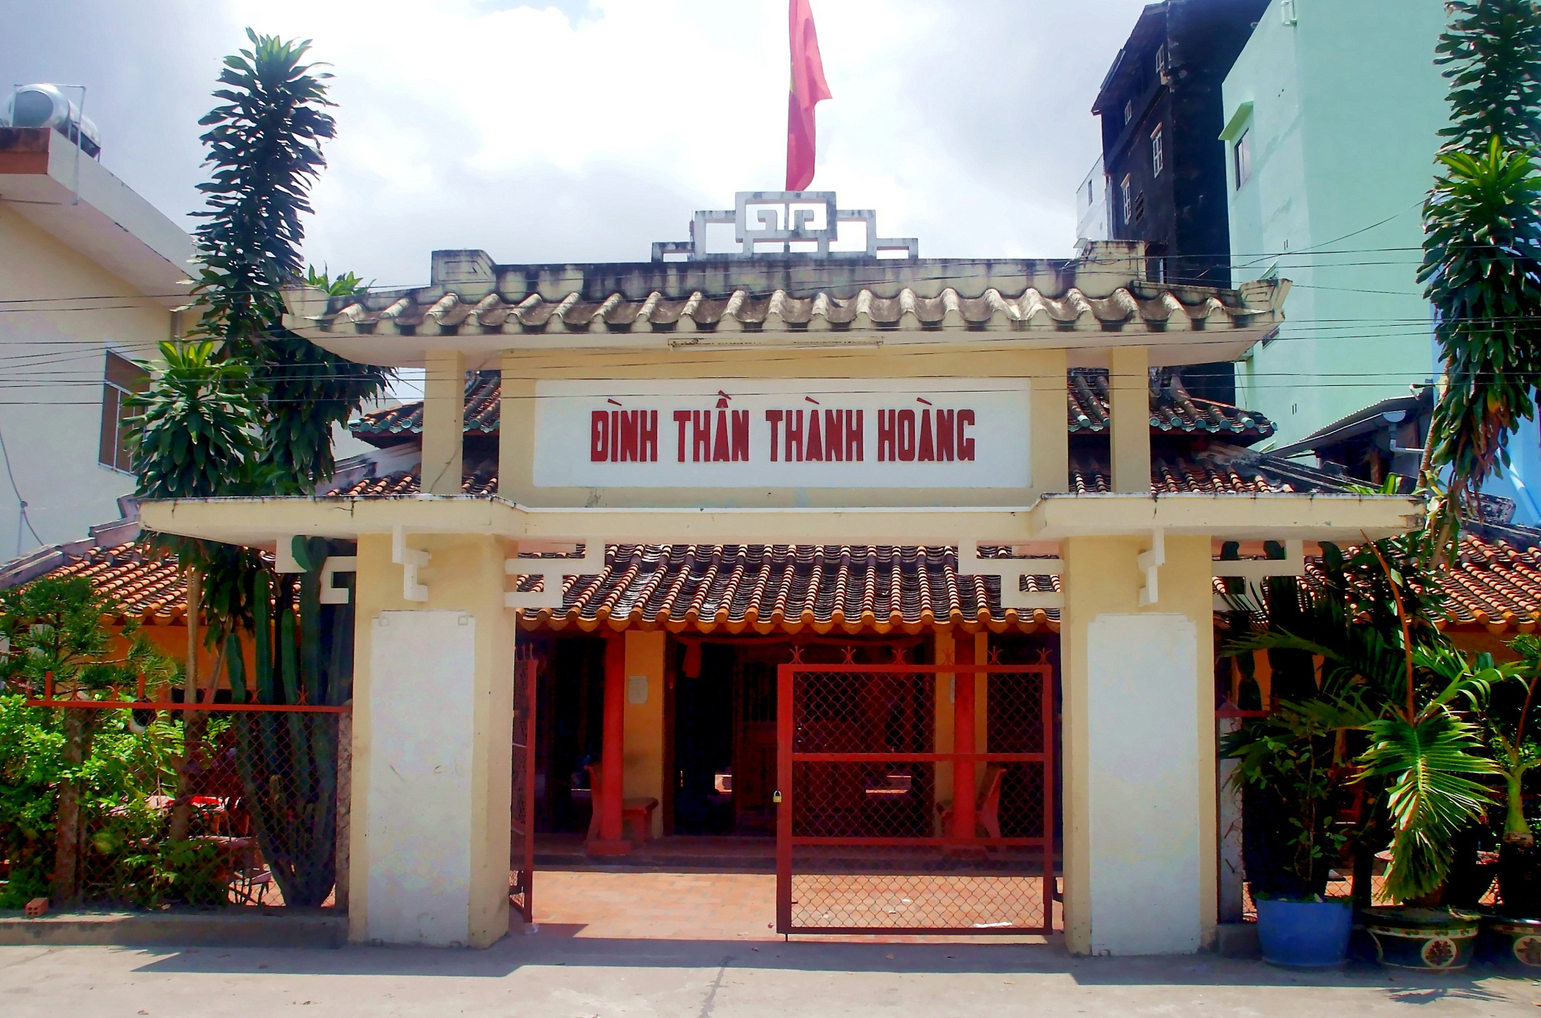
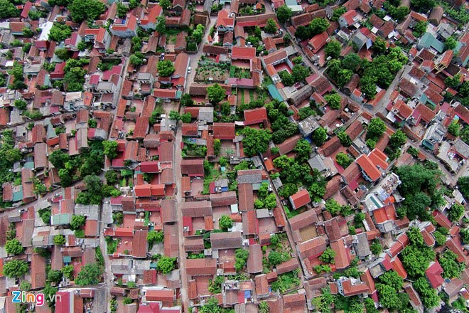
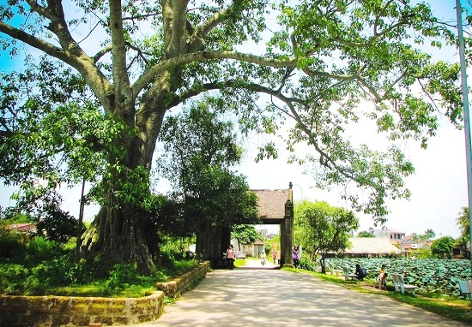
Cây đa và cổng làng
Làng Việt cổ đẹp nhất hiện nay
Lũy tre ở làng Việt cổ

Slide 10
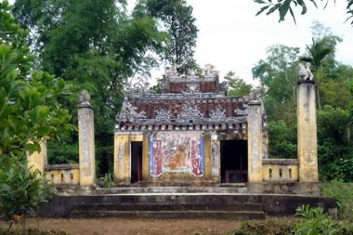
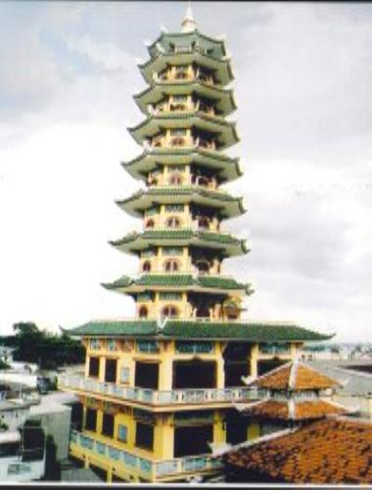
Miếu Thành Hoàng
Chùa Phổ Minh

Slide 11
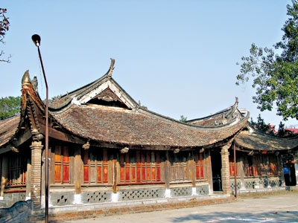
Đình làng Đồng Kỵ

Slide 12
Câu 3: Ngày nay, nhà ở và làng xóm của người dân đồng bằng Bắc Bộ thay đổi như thế nào?
Làng ngày nay có nhiều nhà hơn trước. Nhiều nhà xây có mái bằng, cao hai ba tầng, đồ dùng trong nhà ngày càng tiện nghi hơn.

Slide 13
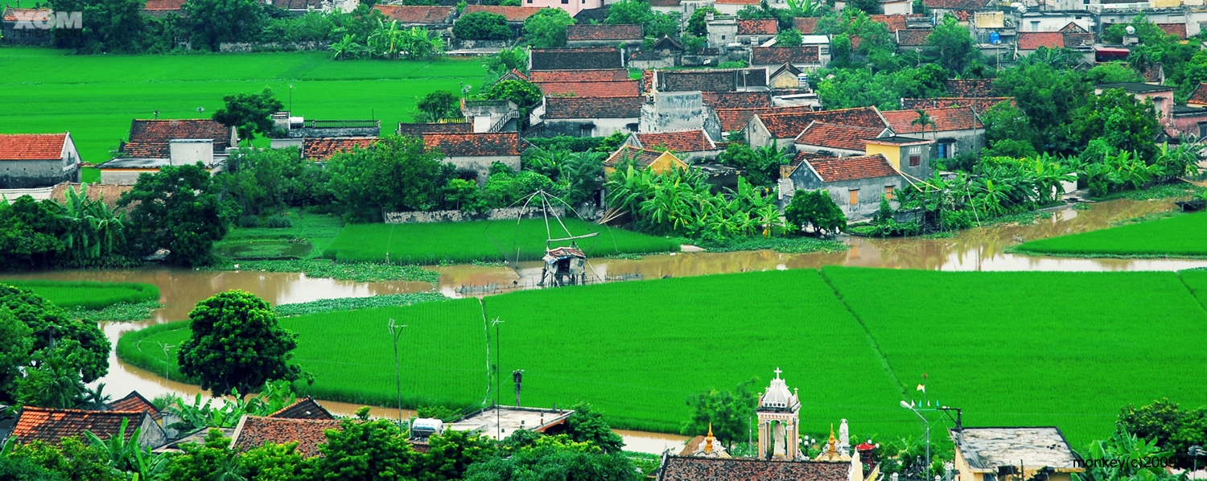
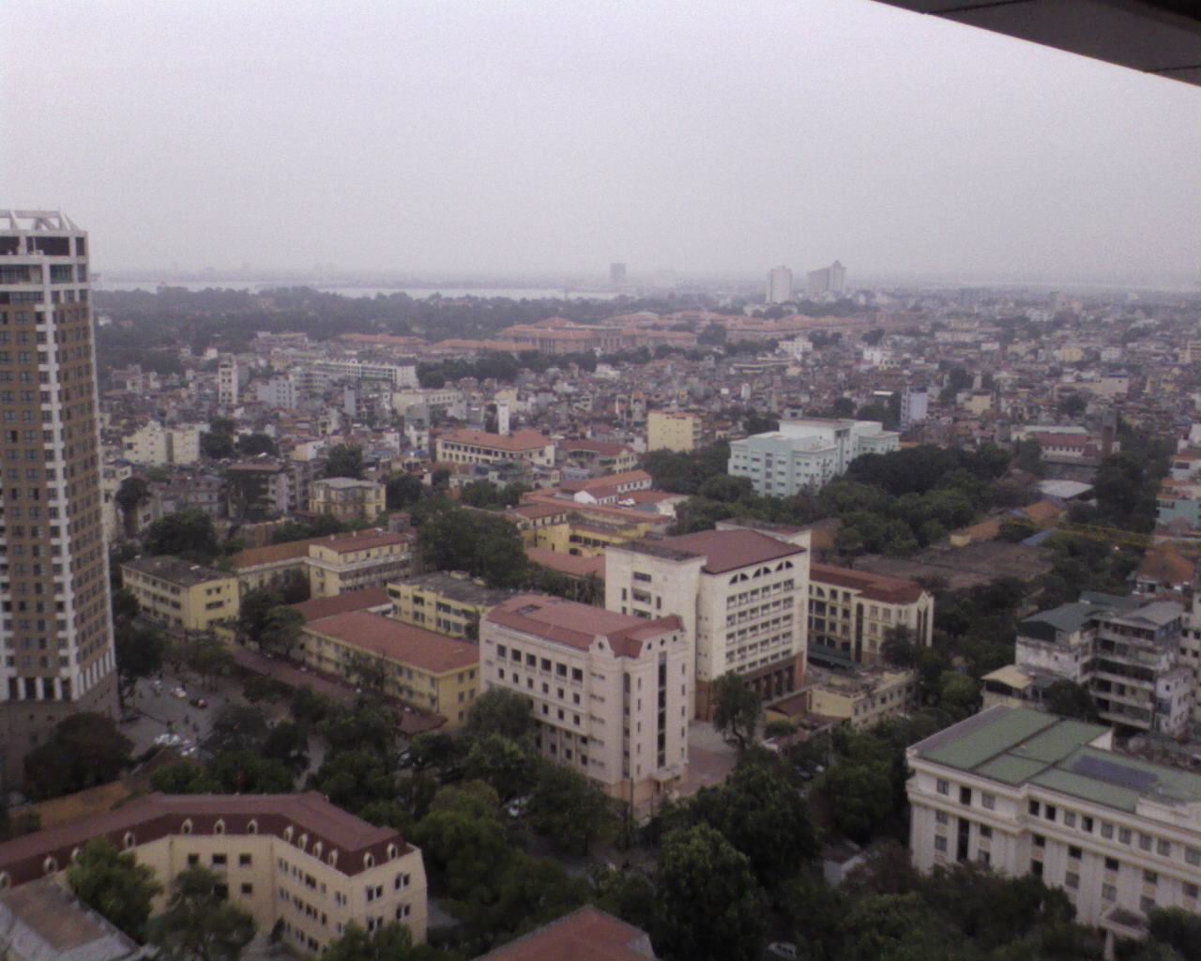
Làng Việt Cổ
LàngViệt ngày nay

Slide 14
Kết luận
Người dân ở đồng bằng Bắc Bộ chủ yếu là người kinh. Đây là vùng có dân cư tập trung đông đúc nhất nước tả. Làng đồng bằng Bắc Bộ có nhiều ngôi nhà quây quần bên nhau.

Slide 15
2. Trang phục và lễ hội:
Đọc thầm đoạn “ Một trong những hoạt động văn hóa....ở đồng bằng Bắc Bộ” trả lời các câu hỏi sau:

Slide 16
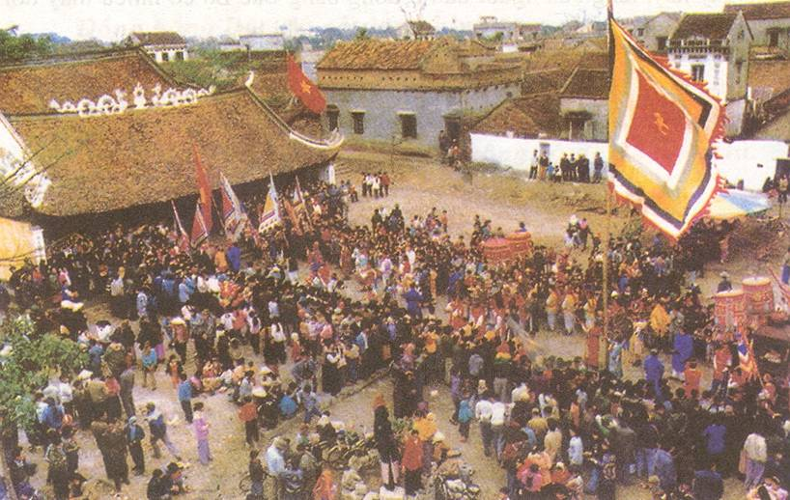
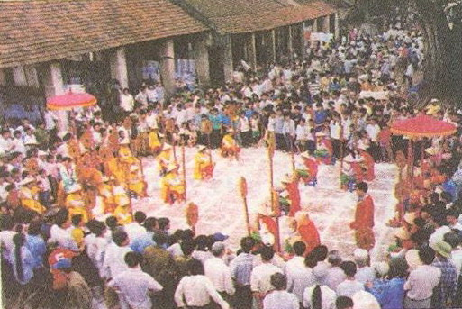
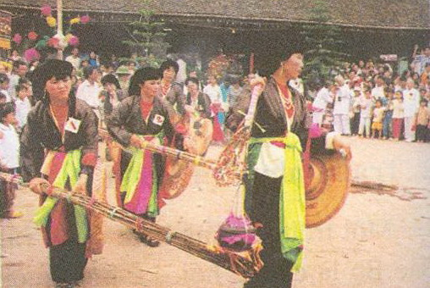
Hình 2. Lễ hội ở sân đình
Hình 3. Đấu cờ người
Hình 4. Thi nấu cơm

Slide 17
2. Trang phục và lễ hội:
Thảo luận nhóm đôi (3 phút)
Câu 1: Lễ hội ở đồng bằng Bắc Bộ được tổ chức vào thời gian nào ? Để làm gì?
Câu 2: Kể tên một số lễ hội mà em biết? Trong lễ hôi người dân mặc trang phục gì? Và có những hoạt động nào?

Slide 18
2. Trang phục và lễ hội:
Câu 1: Lễ hội ở đồng bằng Bắc Bộ được tổ chức vào thời gian nào? Để làm gì?
Câu 2: Kể tên một số lễ hội mà em biết? Trong lễ hội người dân mặc trang phục gì? Và có những hoạt động nào?

Slide 19
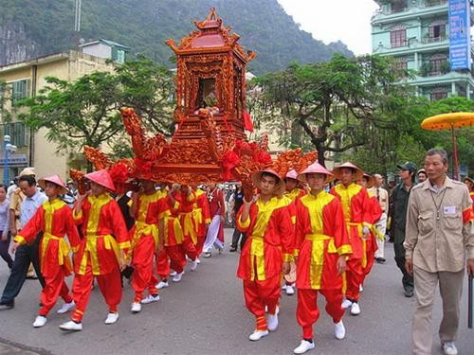
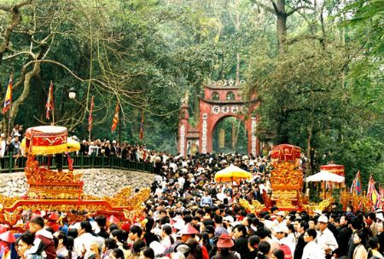
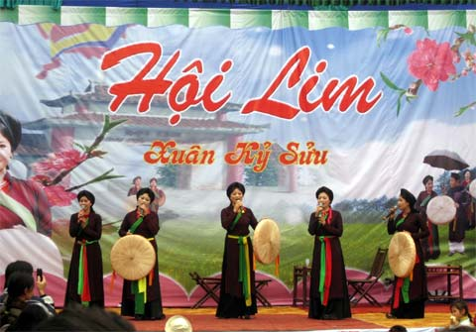
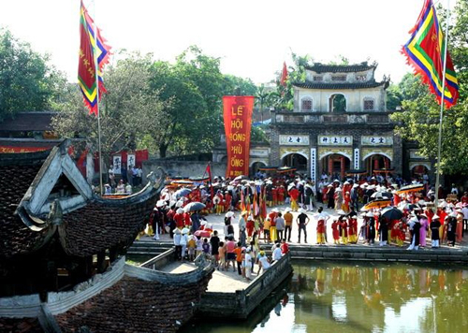
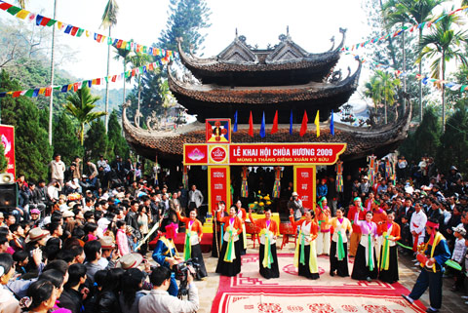
Một số lễ hội nổi tiếng ở đồng bằng Bắc Bộ.
Hội Đền Hùng – Phú Thọ
Hội Lim - Bắc Ninh (13 tháng giêng)
Lễ Khai Ấn Đền Trần – Nam Định
Hội Chùa Hương-Mỹ Đức (Hà Nội)
Hội Gióng – Phù Đổng

Slide 20
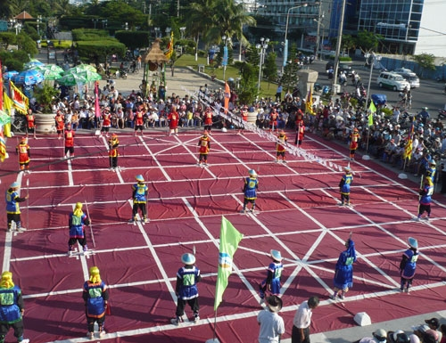
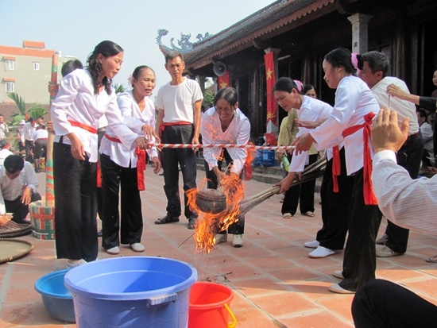
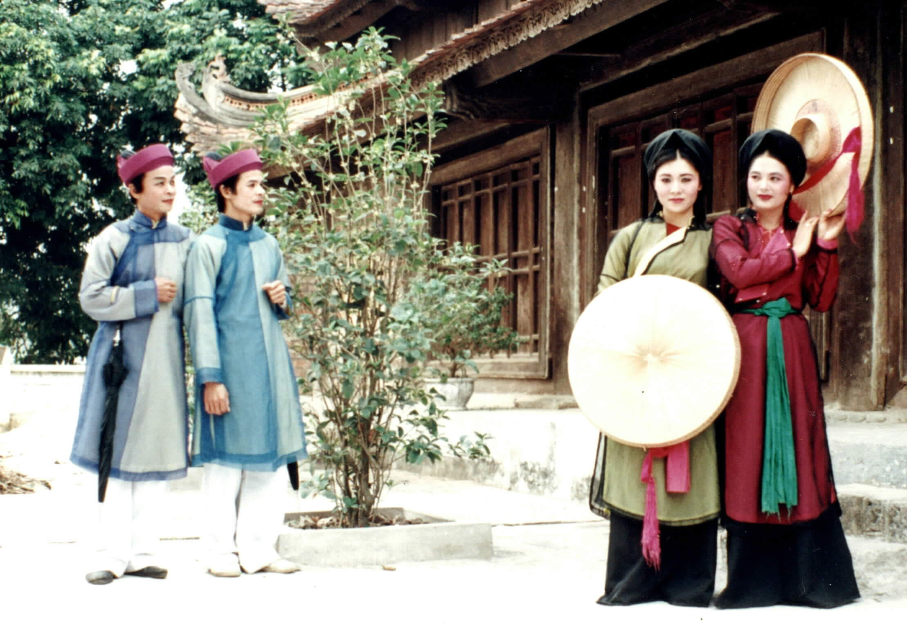
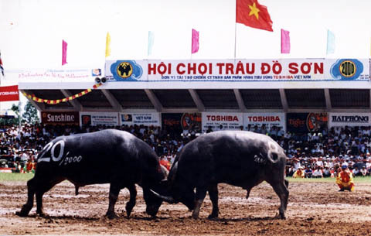
Hội chọi trâu Hải Phòng
Hát quan họ
Thi nấu cơm

Slide 21
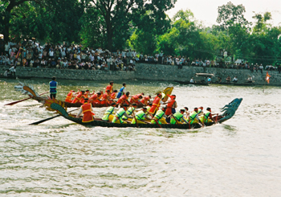
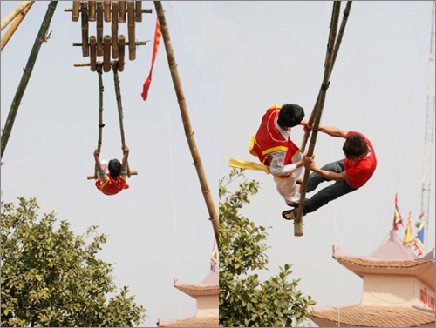
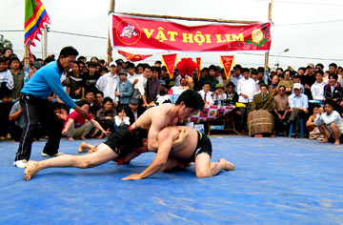
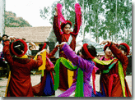
Đánh đu
Đua thuyền
Đấu vật
Múa
Đấu vật

Slide 22
Mô tả trang phục truyền thống của người dân ở đồng bằng Bắc Bộ?

Slide 23
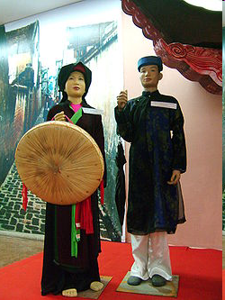
Chít khăn mỏ quạ
Yếm đào
Khăn xếp đen
Áo tứ thân
Nón quai thao
Áo dài the
Váy đen
Quần trắng

Slide 24
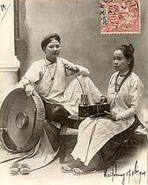
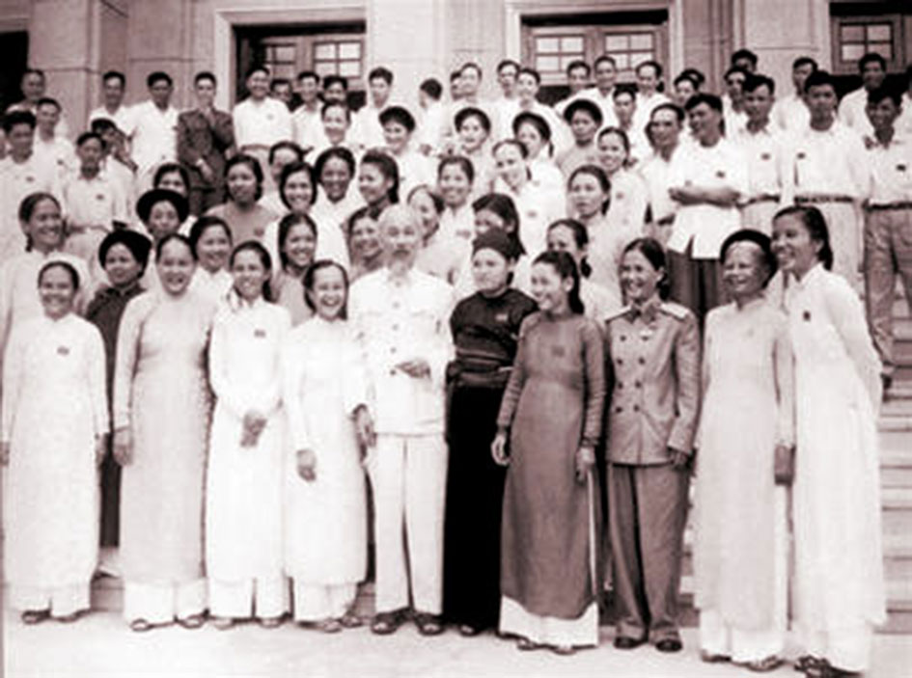
Trang phục của người dân ĐB Bắc Bộ được cải tiến
Áo ngũ thân và áo dài bắt đầu xuất hiện từ TK XIX

Slide 25
Ghi nhớ:
Người dân sống ở đồng bằng Bắc Bộ chủ yếu là người Kinh. Đây là vùng có dân cư tập trung đông đúc nhất nước ta. Làng ở đồng bằng Bắc Bộ có nhiều ngôi nhà quây quần bên nhau.
Hội Chùa Hương, Hội Lim, Hội Gióng,… là những lễ hội nổi tiếng ở đồng bằng Bắc Bộ.

Slide 26
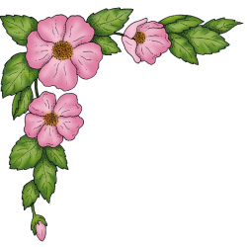
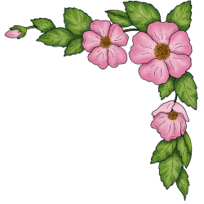

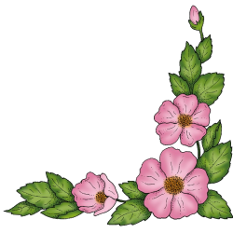
CỦNG CỐ - DẶN DÒ:
Về nhà xem lại bài.
- Chuẩn bị bài : Hoạt động sản xuất của người dân ở đồng bằng Bắc Bộ.

